Slide 1
REPUBLIQUE DU NIGER Fraternité – Travail – Progrès MINISTERE DE L’AGRICULTURE ET DE L’ELEVAGE
Résultats définitifs :
campagne agricole 2019
Aliou Moumouni

Slide 2
PLAN DE PRÉSENTATION
I.OBJECTIF DE L’EPER
II. DEROULEMENT DE LA CAMPAGNE
III. LES PRODUCTIONS DÉFINITIVES DE LA CAMPAGNE 2019
IV. BILAN CÉRÉALIER BRUT ISSU DES RÉCOLTES
V. BILAN ALIMENTAIRE
VI. DIFFICULTES
VII. CONCLUSION

Slide 3
I.OBJECTIFS DE L’ENQUETE PREVISION ET ESTIMATION DES RECOLTES ( E.P.E.R)
L’enquête prévision et estimation des récoltes (EPER) est une enquête annuelle qui est destinée à:
fournir aux décideurs une estimation prévisionnelle de la production céréalière du Niger dès le mois de Novembre pour leur permettre de programmer les activités à mener face à une situation de crise alimentaire ou de surproduction;
évaluer les productions de toutes les cultures pluviales au moment de la récolte.

Slide 4
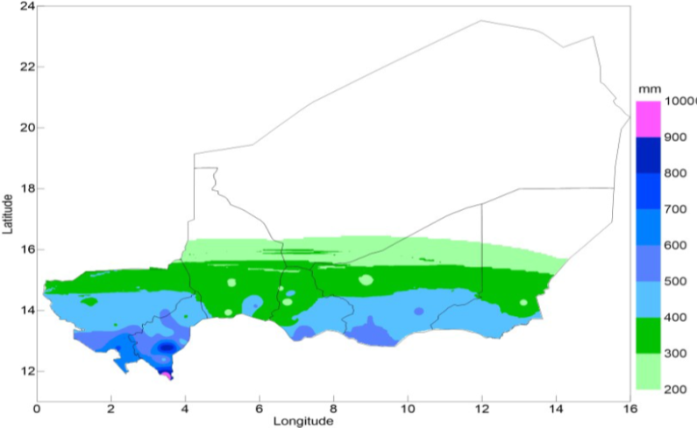
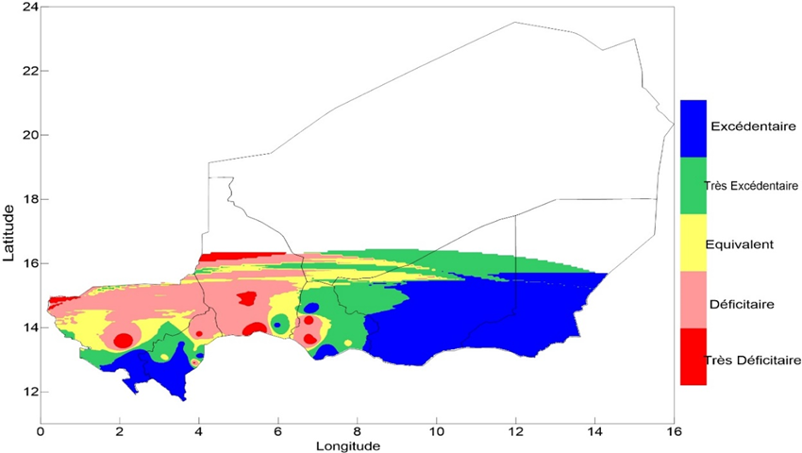
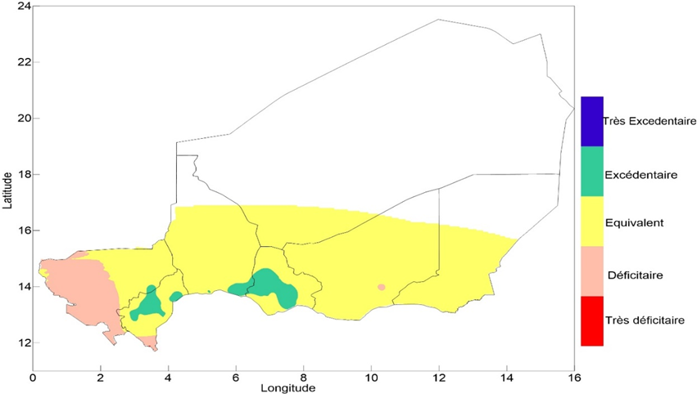
II. DEROULEMENT DE LA CAMPAGNE AGRICOLE 2019-2020
2.1Situation pluviométrique
Cumul pluviométrique au 30 Septembre 2019
Au 30 Septembre 2019 le cumul pluviométrique saisonnier oscille entre 200 à 1178,5 mm dans la bande agricole du pays.
Par rapport à l’année passée, le cumul est en majorité équivalent à l’année passée
Par rapport à la moyenne des trente dernières années, le cumul pluviométrique reste excédentaire au niveau de 62 % des postes suivis.
Cumul pluviométrique au 30 Septembre 2018 comparé à la moyenne 1981 – 2010
Cumul comparé à l’année passée

Slide 5
2.2 Situation des semis( évolution comparée)
PERIODE | AVRIL |  | MAI |  | JUIN |  | JUILLET |  | AOUT
 | Nbre de villages ayant semé | % | Nbre de villages ayant semé | % | Nbre de villages ayant semé | % | Nbre de villages ayant semé | % | Nbre de villages ayant semé | %
Année en cours(2019) | 3 | 0,02 | 2879 | 23 | 6678 | 54 | 2624 | 21 | 297 | 2
Année précédente | 9 | 0,1 | 2437 | 20 | 8094 | 65 | 1752 | 14 | 172 | 1
Moyenne 5 dernières années | 124 | 1 | 2611 | 21 | 6156 | 50 | 3148 | 26 | 265 | 2
Au 31 juillet 2019, 12 184 des 12 481 villages agricoles du pays ont semé soit 98%. Cependant 297 villages n’ont pas encore semé (ce sont des villages de N’Nguigmi (25), Agadez (167), Tillabéri (2) et Tanout (103)) contre 136 villages en 2018 à la même période. On peut dire qu’en termes de couverture pour la campagne agricole d’hivernage 2019, 77% des semis sont intervenus au cours des mois de Mai et juin respectivement avec 23% et 54%.

Slide 6
2.3. Situation phytosanitaire
Sur le plan phytosanitaire, on observe au cours de la troisième décade de septembre :
Des attaques des pucerons sur le niébé dans les régions de Diffa, de Tahoua, de Tillabéri, de Zinder et de Niamey ;
Une persistance des attaques de sautériaux larves et adultes sur les céréales dans les régions de Maradi, Diffa, Tahoua, Tillabéri, Zinder et Agadez ;
Des attaques d’insectes floricoles sur le mil dans les régions de Dosso, de Niamey, de Maradi, de Zinder et de Tillabéri ;
Des punaises sur le niébé dans les régions de Tahoua, de Maradi, de Zinder et de Tillabéri ;
Des attaques de la chenille dans les départements de Tahoua et Abala ;
La persistance d’attaque de chenilles défoliatrices à Maradi ;
Des attaques des chenilles dans la région de Diffa, de Maradi et de Tillabéri ;
Des attaques et une persistance sévère de la chenille mineuse de l’épis dans la région de Tillabéri (Fillingué, Bankilaré et Balléyara) ;
Des attaques des foreurs de tige dans le département de Ouallam (Tillabéri),
La manifestation d’oiseaux granivores à Bagaroua / Tahoua, et à Gouré/Zinder.
Des attaques de thrips à Tahoua et Zinder.
122 024 HA INFESTES
87 412 HA TRAITES
Taux de
Couverture 72%

Slide 7
III. Les productions céréalières pluviales et variations 2019/2018 (tonnes) 1/2
ANNEE | Mil | Sorgho | Maïs | Riz | Fonio | Céréales
2 018 | 3 856 344 | 2 098 963 | 6 363 | 115 594 | 6 400 | 6 083 664
2 019 | 3 270 453 | 1 894 820 | 5 714 | 119 517 | 6 046 | 5 296 551
Moyenne (14 - 18) | 3 639 776 | 1 841 011 | 6 860 | 121 333 | 5 802 | 5 614 782
Taux de croissance 2019/2018 | -15% | -10% | -10% | 3% | -6% | -13%
Taux de croissance 2019/Moy (14-18) | -10% | 3% | -17% | -1% | 4% | -6%

Slide 8
Production définitive des autres cultures ( tonnes) 2/2
ANNEES | Niébé | Arachide | Sésame | Souchet | Voandzou | Oseille
2018 | 2 372 461 | 593 754 | 90 174 | 46 934 | 93 656 | 128 366
2 019 | 2 380 068 | 543 489 | 97 699 | 60 144 | 44 807 | 87 503
Moyenne (14 - 18) | 1 950 523 | 475 120 | 55 061 | 42 796 | 46 423 | 69 193
Taux de croissance 2019/2018 | 0,3% | -8% | 8% | 28% | -52% | -32%
Taux de croissance 2019/Moy (14-18) | 22% | 14% | 77% | 41% | -3% | 26%

Slide 9
Le calcul du Bilan céréalier brut repose sur: la production disponible de toutes les céréales et les besoins de consommation de la population. Le bilan céréalier permet de faire la comparaison entre les ressources céréalières totales disponibles pour une campagne et les emplois totaux (besoin totaux) dans le but de dégager un solde. Quand le solde net est positif ,on parle d’excédent et lorsqu’il est négatif on parle alors de déficit).
IV. BILAN CÉRÉALIER BRUT ISSU DES RECOLTES 1/ 3

Slide 10
IV.BILAN CÉRÉALIER BRUT ISSU DES RECOLTES 2/ 3
Les besoins de consommation en céréales de la population sont REVISES.
Les normes considérées sont issues de l’Enquête Condition de Vie des Ménages /Agriculture ( ECVM/A 2014).
Ainsi il est retenu :
170,9 kg/personne/an pour les céréales sèches: le mil, le sorgho, le maïs et le fonio,
20,4 kg/personne/an pour le riz et
7,46 kg/personne/an pour le blé).

Slide 11
IV. BILAN CÉRÉALIER BRUT ISSU DES RECOLTES 3/3
La balance entre la production céréalière nette établie à 4 400 479 tonnes et les besoins de consommation estimés à 3 939 091 tonnes, dégage un excédent brut de 461 388 tonnes.
Population au 30 Avril 2019 | Produits | Besoins | Production brute | Production nette disponible | Balance
23 049 096 | Mil+Sorgho+Maïs+Fonio | 3 939 091 | 5 177 034 | 4 400 479 | 461 388
 | Riz | 470 202 | 119517 | 77686 | -392 516
 | Blé | 171 946 | 4974 | 3233 | -168 713
TOTAL (mil+sorgho+maïs+ fonio+riz+blé) |  | 4 581 238 | 5 301 525 | 4 481 398 | -99 840
Les besoins en riz et blé ne sont pas couverts et dégage un déficit respectif de 392 516 tonnes pour le riz et 168 713 tonnes pour le blé. Ceci traduit que nous devons importer du riz et du blé pour pouvoir couvrir les besoins des populations.

Slide 12
V. BILANS ALIMENTAIRES
Le TAS indique dans quelle mesure un pays dépend de sa propre production.
Plus le % TAS est élevé, plus l’autosuffisance pour le produit est grande :
Une valeur de TDI comprise entre -100% et 0% indique que le pays est un importateur net du produit
Les valeurs de TDI supérieures à 100% indiquent un transfert net positif vers les stocks

Slide 13
VI. DIFFICULTES
Les difficultés des enquêtes agricoles reposent en majorité sur:
La pérénisation du financement des opérations de collecte
Plusieurs districts agricoles manquent d’agents
Le matériel logistique complètement vétuste ou inexistant
Difficulté d’accès dans certaines zones agricoles du pays
La nécessite de la mise à jour d’autres indicateurs comme les pertes post récolte etc

Slide 14
VII.CONCLUSION
Une pluviométrie excédentaire au niveau de 70 % des postes pluviométriques suivis comparée à l’année passée ;
Une situation phytosanitaire marquée par des infestations mais dont l’ampleur a été moindre grâce aux traitements effectués, sauf pour la mineuse de l’épi ;
De longues périodes sèches dans plusieurs localités avec comme corolaire le retard de croissance
En raison, des retards de semis, des attaques de sautériaux sur les premiers semis dans certaines localités et les effets des pauses pluviométriques mais sur la situation liée à l’infestation de la mineuse de l’épi du mil l’on dénombre 4808 villages déficitaires soit 38,5 % des villages agricoles suivis.
Malgré les différentes péripéties enregistrées dans son déroulement, la campagne agricole d’hivernage 2019 présente de productions satisfaisantes pour les céréales sèches.

Slide 15
Merci de votre Attention

